Slide 1

Vurdering for og av læring - for profesjonskompetanse

Slide 2
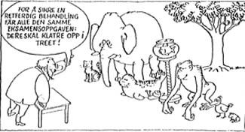

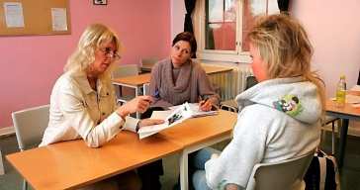
Praktisk…?
Gode råd til deg som skal opp til muntlig eksamen
Muntlig?
Skriftlig?
HVORDAN skal vi vurdere?
  Med eller uten karakter?
  Skriftlig, muntlig, praktisk…?
NÅR skal vi vurdere?
  Før, underveis eller til slutt? (diagnostisk, formativ, summativ)

Slide 3
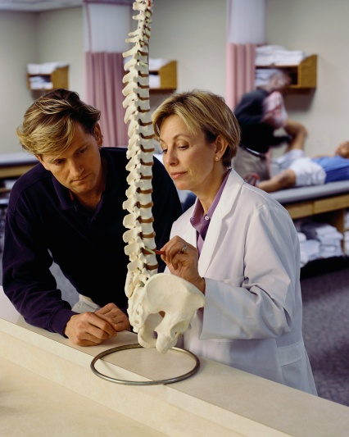
HVA skal vurderes?
Prosess eller produkt?
Kunnskaper?
Ferdigheter?
Holdninger?
  Flid/ innsats (nøkkelkompetanse i mange yrkes-/profesjonsfag)?
  Ikke-faglige egenskaper (eks. humor, høflighet som kan være viktig nøkkelkompetanse i mange yrkes-/profesjonsfag?

Slide 4
Skille mellom:
Vurdering for læring – Vurdering av læring
Vurdering for læring
Underveisvurdering (formativ vurdering)
Begrunnet tilbakemelding og informasjon om oppnådd kompetanse
Kontinuerlig veiledning om hvordan studenten kan bli bedre / øke sin kompetanse i faget
  Skal foregå fortløpende og systematisk
  Studenten skal delta i vurderingen (egenvurdering)
Et redskap til å fremme læring, øke kompetansen og læringsutbyttet

Slide 5
Vurdering for og av læring
For læring | Av læring for læring | Av læring
Underveisvurdering | Underveisvurdering | Sluttvurdering
Vurdering som har til hensikt å forbedre studentens kompetanse og som er integrert i læringsprosessen Framovermelding | Vurdering som har til hensikt å beskrive studentens kompetanse i fag på et gitt tidspunkt, som grunnlag for forbedring i faget Framovermelding | Vurdering som har til hensikt å gi informasjon om nivået til studenten på et gitt tidspunkt- ved avslutningen av opplæringen

Slide 6
Vurdering av kompetanse
Vurdering av oppnådd kompetanse
  Innebærer fagkunnskap, ferdigheter, holdninger; dvs. de ulike nøkkelkvalifikasjoner det enkelte yrket/profesjonen har
Mål for profesjons-/yrkeskompetanse som skal nås
  Men med ulik grad av måloppnåelse
  ”Snillisme” vs. faglig kvalitet?

Slide 7
Kjennetegn på kvalitet og kompetanse
Hvilken kompetanse viser
studenten i planleggingen?
Hvilken kompetanse viser
studenten i gjennomføringen?
studenten i å vurdere eget arbeid?
Hvilken kompetanse viser
studenten totalt sett?
Hvilken kompetanse viser

Slide 8
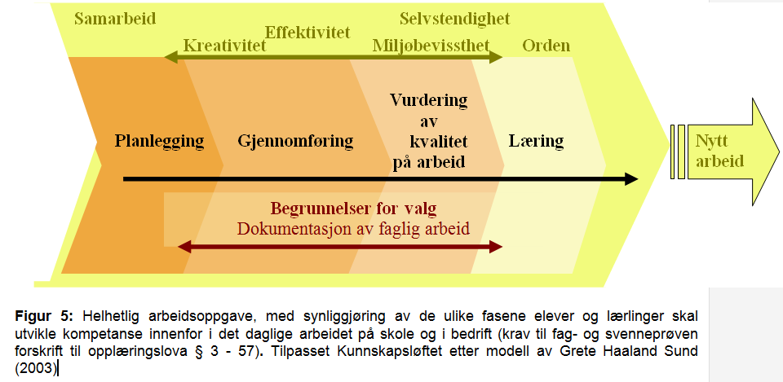
Prosessdokumentasjon
Hva?
Hva studenten har gjort (”pila”), med begrunnelser
Hva studenten har tenkt rundt det han/hun har gjort
Hvordan?
Visuelt – med fotografier spesielt
Verbalt – beskrivelser, refleksjoner og vurdering av prosess og produkt, med begrunnelser
Hvorfor?
For å ivareta studentens behov for dokumentasjon som grunnlag for
  å lære av eget arbeid
  å vise hva han/hun kan
For å ivareta bedriftens/skolens behov for
  å kvalitetssikre daglig arbeid
  å vurdere studentens kompetanse
  å eventuelt vise sin kompetanse ved jobbsøknad

Slide 9
Modifisert etter Blooms taksonomi over innlæringsmål (1956)
Vurdere
bedømme ut fra forskjellige kriterier
oppstille normer/ handlingsforskrifter
Underveisvurdering med reflekterende og konstruktive spørsmål / samtale
Syntetisere
gå fra deler til helhet
fortolke
Analysere
nedbryte i deler, skille
se system /struktur
Anvende
utprøve, bruke
Underveis- og sluttvurdering med destruktiv samtale
Forstå
forklare med egne ord
Vite
referere, omskrive,
gjenkjenne
© Ann Lisa Sylte 2009
© Ann Lisa Sylte 2009

Slide 10
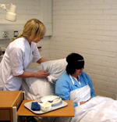
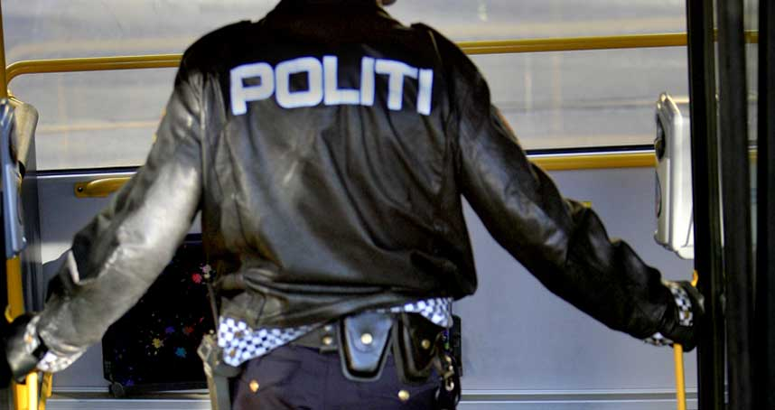

Utfordringer knyttet til kjennetegn
Ved åpne /case oppgaver hvor helhetlig yrkes/profesjonskompetanse vektlegges, hvordan bør kjennetegnene da være utformet?

Slide 11
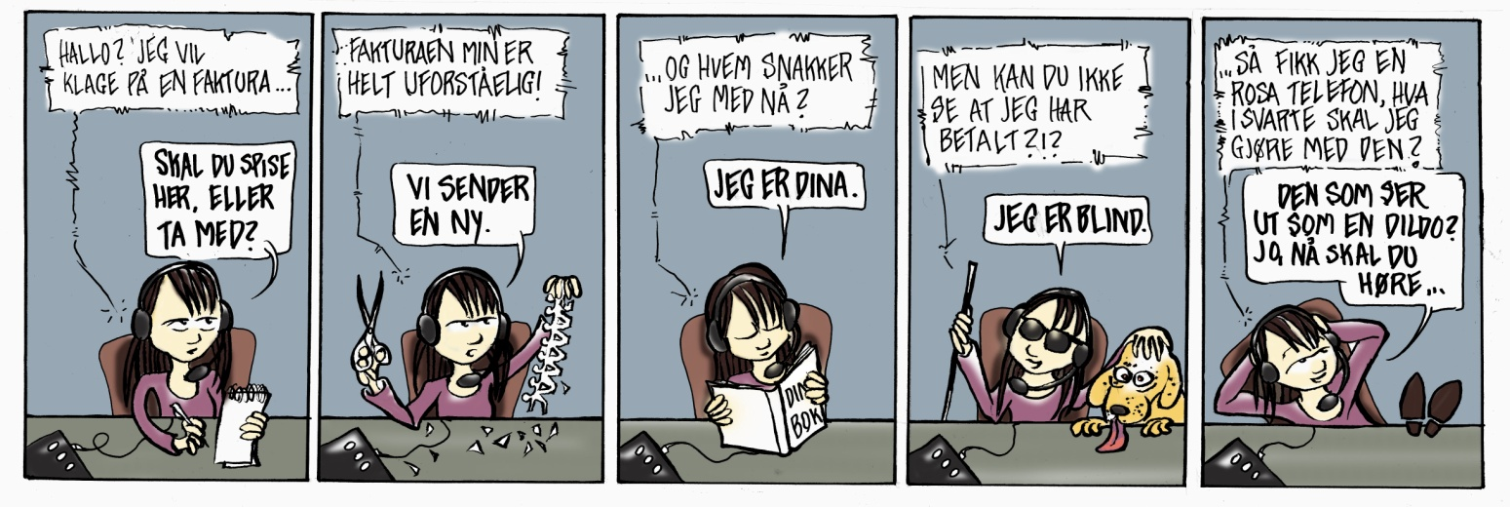
Utfordringer knyttet til kjennetegn…
Kjennetegn som viser teknisk grunnleggende faglig kompetanse?
Kjennetegn som viser at de knytter teknisk grunnleggende faglig kompetanse sammen med
  nøkkelkompetanse som orden, høflig mot pasienten /brukeren /klienten osv.? (Generell del av læreplanen)

Slide 12
Hvordan bør kjennetegnene og vurderingsskjemaene være?
Skal kjennetegnene beskrive kvaliteten på kompetansemålet (ene)?
Skal kjennetegnene beskrive kvaliteten på læringsmålet (ene)?
Skal vurderingsskjemaet med kjennetegn beskrive kvaliteten på kompetansemålet (ene) som fellesmålene i oppgaven har tatt utgangspunkt i?
Skal vurderingsskjemaet med kjennetegn beskrive kvaliteten på læringsmålet (ene) for oppgaven?
Hva med helhet og sammenheng?
Ann Lisa Sylte 2010

Slide 13
Funn fra KIP-DH aksjonsforskning
Lærerne ved Romsdal vgs. DH Vg2 og Elektro Vg1 og Vg2 erfarte fra sine prosjekt med utvikling av nye vurderingsverktøy
  at tydelige kjennetegn på kvaliteten på kompetansemålene, og nivå for måloppnåelse som var kjent for elevene, førte til økt motivasjon og læringsutbytte
De sa også
  at stor grad av elevmedvirkning gjennom elevens deltakelse i valg av arbeidsmåter og egenvurdering, bidro til meningsfull og yrkesrelevant opplæring gjennom at elevene fikk økt motivasjon og læringsutbytte

Slide 14
Blir det felles nasjonale kjennetegn?
Departementet ved Kari Berg (17.03.10) sier at de ikke vil innføre felles nasjonale kjennetegn fordi de kan bli for styrende, men elevene skal likevel vite hvilket nivå for måloppnåelse de skal vurderes på.
Lærerne (funn KIP DH) savner her at vurderingsforskriften sier mer konkret at de kan bruke kjennetegn i vurderingsarbeidet, fordi de har positive erfaringer med dette, mens Berg sier at det positive arbeidet som er gjort med å utarbeide kjennetegn kan heller bli veiledende og bidra til føringer nasjonalt.
Udir sier i sin sluttrapport ”Bedre vurderingspraksis” (2009):
  ”Både sluttrapporter fra skoleeiere og fra følgeforskningen tilsier at innføring av nasjonale kjennetegn kan være hensiktsmessig for å støtte opp om vurderingsarbeidet, forutsatt at dette i tillegg følges av veiledning og kompetanseutvikling”.
Ann Lisa Sylte 2010

